Slide 1

课堂导入
《复兴之路》展览

Slide 2
第四课 只有坚持和发展中国特色社会主义才能实现中华民族伟大复兴
4.2实现中华民族伟大复兴中国梦

Slide 3
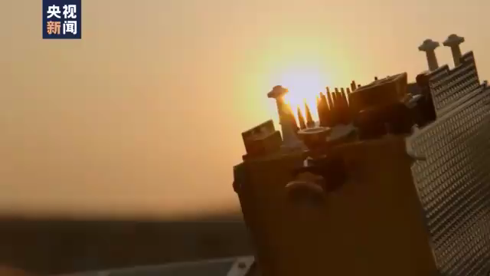
议学情境
飞天·逐梦
中国梦的本质是国家富强、民族振兴、人民幸福

Slide 4
议学情境
自古以来，中华民族对浩瀚宇宙充满着美好想象，女娲补天、嫦娥奔月、夸父逐日等神话故事承载着中国人探索日月星辰的梦想。1390年，明代的万户坐在自制的火箭飞车上，将自己升上了半空。不幸的是，由于火箭爆炸，万户献出了生命。为了纪念万户勇于探索实践火箭飞天的精神，后人称他为“世界航天第一人”。上世纪七十年代，国际天文联合会将月球上一座环形山命名为“万户”。
万户做出了中国人追求“航天梦”的第一次尝试，但中国航天事业真正意义上的起步则始于1956年10月8日，中国国防部第五研究院正式成立。这一具有历史性的日子，标志着中国开启了波澜壮阔的航天征程。
中国航天事业的持续发展与取得的成就，是中国航天人不懈追求、辛苦付出的结晶。2016年3月8日，中国政府将每年4月24日设立为“中国航天日”。在首个“航天日”，习近平指出，“探索浩瀚宇宙，发展航天事业，建设航天强国，是我们不懈追求的航天梦。”
议学任务：航天人不懈追求的航天梦和中国梦有什么关系？中国梦的本质是什么？
中国梦的本质是国家富强、民族振兴、人民幸福

Slide 5
1.中国梦的内涵及本质
（1）内涵：实现中华民族伟大复兴
（2）本质：实现国家富强、民族振兴、人民幸福。
国家富强：就是要全面建成小康社会，并在此基础上建设富强民主文明和谐美丽的社会主义现代化强国（实现基础）
民族振兴：就是要使中华民族更加坚强有力地自立于世界民族之林，为人类作出新的更大贡献。
（核心内容）
人民幸福：就是要坚持以人民为中心，增进人民福祉，促进人的全面发展，朝着共同富裕方向稳步前进。（出发点、落脚点、奋斗目标）
中国梦的本质是国家富强、民族振兴、人民幸福

Slide 6

2.中国梦的意义
①国内：中国梦把国家的追求、民族的向往、人民的期盼融为一体，体现了中华民族和中国人民的整体利益，表达了每一个中华儿女的共同愿景，成为中华民族团结奋斗的最大公约数和最大同心圆。
②国际：有利于推动世界实现持久的和平与发展，为人类和平与发展事业做出新的更大的贡献。
中国梦的本质是国家富强、民族振兴、人民幸福

Slide 7
议学情境
材料一：中国梦是中华民族的梦,也是每个中国人的梦。中国梦不是镜中花、水中月,不是空洞的口号,其最深沉的根基在中国人民心中。每个国家、每个民族都有自己的梦想。
——习近平2015年9月22日接受《华尔街日报》采访时的讲话
材料二：中华民族一家亲,同心共筑中国梦,这是全体中华儿女的共同心愿,也是全国各族人民的共同目标。实现这个心愿和目标,离不开全国各族人民大团结的力量。我国56个民族都是中华民族大家庭的平等一员,共同构成了你中有我、我中有你、谁也离不开谁的中华民族命运共同体。实现中华民族伟大复兴的中国梦是各民族大家的梦,也是我们各民族自己的梦。
——习近平2015年9月30日在会见基层民族团结优秀代表时的讲话
材料三：中国梦是奉献世界的梦。“穷则独善其身,达则兼善天下。”这是中华民族始终崇尚的品德和胸怀。中国一心一意办好自己的事情,既是对自己负责,也是为世界作贡献。随着中国不断发展,中国已经并将继续尽己所能,为世界和平与发展作出自己的贡献。
——习近平2014年3月27日在中法建交50周年纪念大会上的讲话
议学任务：结合材料，说明中国梦的特点是什么？
中国梦的本质是国家富强、民族振兴、人民幸福

Slide 8

3.中国梦的特点
（1）中国梦归根到底是人民的梦，必须紧紧依靠人民来实现，必须不断为人民造福。
人民是中国梦的主体，是中国梦的创造者和享有者。
中国梦的深厚源泉在于人民，根本归宿也在于人民。
只有同人民对美好生活的向往结合起来才能取得成功。
中国梦的本质是国家富强、民族振兴、人民幸福

Slide 9
3.中国梦的特点
（2）中国梦是国家的梦、民族的梦，也是每一个中华儿女的梦。
①国家为个人追梦提供“四个机会” ：
中国梦就是让每个人获得发展自我和奉献社会的机会，共同享有人生出彩的机会，共同享有梦想成真的机会，共同享有同祖国和时代一起成长和进步的机会。
②怎么办：个人应把“小我融入大我”
具体要求：
只要每个人都把人生理想融入国家和民族的伟大梦想之中，把小我融入大我，敢于有梦、勇于追梦、勤于圆梦，就会汇聚起实现中国梦的强大力量。
中国梦的本质是国家富强、民族振兴、人民幸福

Slide 10

3.中国梦的特点
（3）中国梦是中国人民追求幸福的梦，也同世界各国人民的美好梦想相通。
中国一心一意办好自己的事情，实现国家的发展和稳定，既是对自己负责，也是为世界做贡献。
中国将同国际社会一道，推动实现持久和平、共同繁荣的世界梦，为人类和平与发展的崇高事业作出新的更大的贡献。
中国梦的本质是国家富强、民族振兴、人民幸福

Slide 11
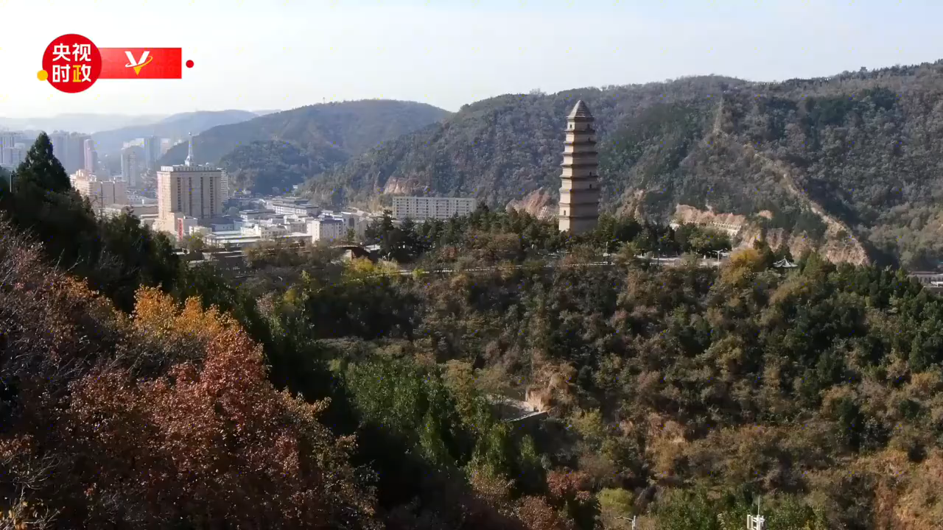
议学情境
巍巍宝塔 初心永照——走进延安革命纪念馆
新时代新征程中国共产党的使命任务

Slide 12
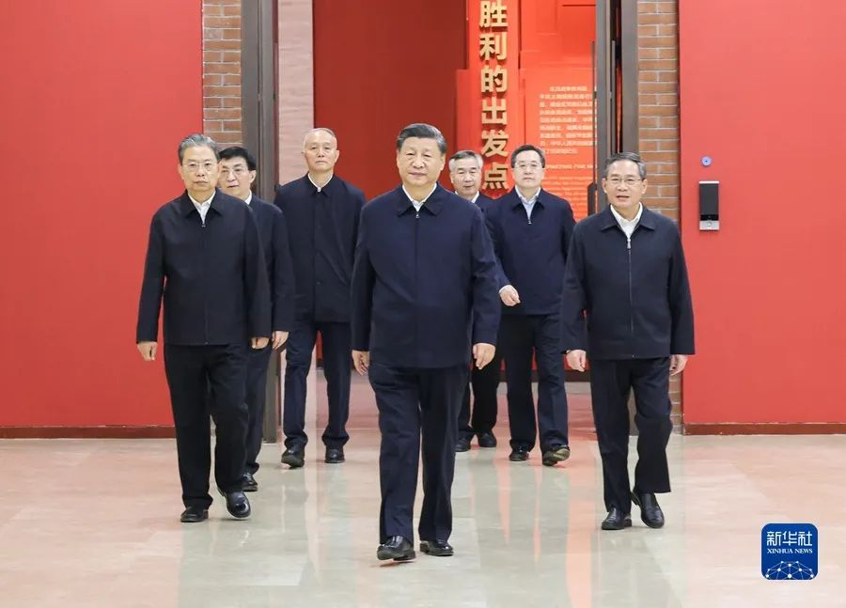
议学情境
党的二十大闭幕后不到一周，中共中央总书记、国家主席、中央军委主席习近平带领中共中央政治局常委李强、赵乐际、王沪宁、蔡奇、丁薛祥、李希，专程从北京前往陕西延安，瞻仰延安革命纪念地，重温革命战争时期党中央在延安的峥嵘岁月，缅怀老一辈革命家的丰功伟绩，宣示新一届中央领导集体赓续红色血脉、传承奋斗精神，在新的赶考之路上向历史和人民交出新的优异答卷的坚定信念。习近平强调，要弘扬伟大建党精神，弘扬延安精神，坚定历史自信，增强历史主动，发扬斗争精神，为实现党的二十大提出的目标任务而团结奋斗。
新时代新征程中国共产党的使命任务

Slide 13
议学情境
习近平等首先来到中共七大会址。1945年4月至6月党的七大在这里召开。我们党成立时只有50多名党员，到党的七大召开时已经拥有了121万名党员。习近平缓步瞻仰会场，他表示，党的七大在党的历史上具有重要里程碑意义，标志着我们党在政治上思想上组织上走向了成熟。在政治上，党通过延安整风，使全党团结在毛泽东的旗帜下，实现了党的空前统一和团结。在思想上，党确立了毛泽东思想在全党的指导地位，把毛泽东思想写入了党章。在组织上，党形成了一支高举毛泽东旗帜的久经考验的政治家集团。党的七大在党的历史上具有极其重要的地位，为党后来不断从胜利走向胜利指明了正确方向、开辟了正确道路。
随后，习近平等来到毛泽东等老一辈革命家旧居，重温老一辈革命家在杨家岭的革命经历，了解革命旧址保护情况。在延安时期，杨家岭是毛泽东居住时间最长的地方，著名的“窑洞对”就是在这里进行的。“窑洞对”的要义，是回答如何跳出治乱兴衰历史周期率、避免人亡政息、确保政权长期存在的问题。在“窑洞对”中，毛泽东同志给出了第一个答案，这就是让人民监督政府。党的十八大以来，以习近平同志为核心的党中央在全面从严治党的实践中给出了第二个答案，这就是党的自我革命。习近平指出，延安革命旧址见证了我们党在延安时期领导中国革命、探索马克思主义中国化时代化的光辉历程，是一本永远读不完的书，每次来都温故而知新，受到深刻教育和启示。要管理好、研究好，结合现实讲好杨家岭的故事、讲好党的七大的故事。
议学任务：结合视频和材料，谈谈你对新时代新征程中国共产的使命任务的理解。
新时代新征程中国共产党的使命任务

Slide 14
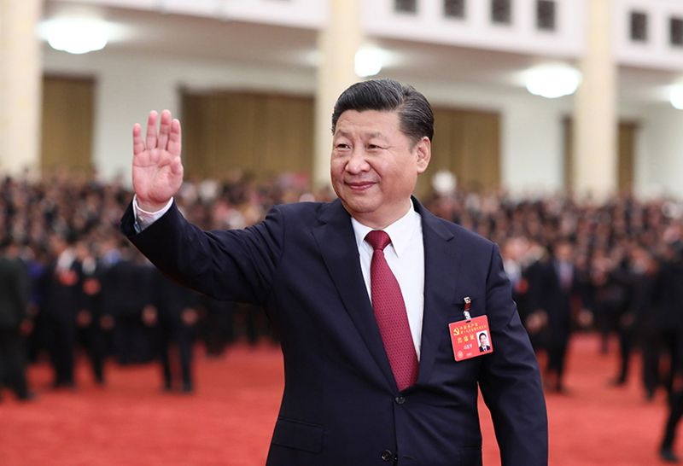
1.新时代中国共产党人的初心和使命
中国共产党人的初心和使命，就是为中国人民谋幸福，为中华民族谋复兴。
——2017年10月18日，习近平在中国共产党第十九次全国代表大会上的报告
新时代新征程中国共产党的使命任务

Slide 15


2.如何践行初心使命
实现中华民族伟大复兴的历史使命，必须进行伟大斗争、建设伟大工程、推进伟大事业。
新时代新征程中国共产党的使命任务

Slide 16

2.如何践行初心使命
（1）实现伟大梦想，必须进行伟大斗争。
①原因：中国共产党要团结带领人民有效应对重大挑战、抵御重大风险、克服重大阻力、解决重大矛盾，必须进行具有许多新的历史特点的伟大斗争。
②要求：要充分认识这场伟大斗争的长期性、复杂性、艰巨性，发扬斗争精神，提高斗争本领，不断夺取伟大斗争新胜利。
新时代新征程中国共产党的使命任务

Slide 17
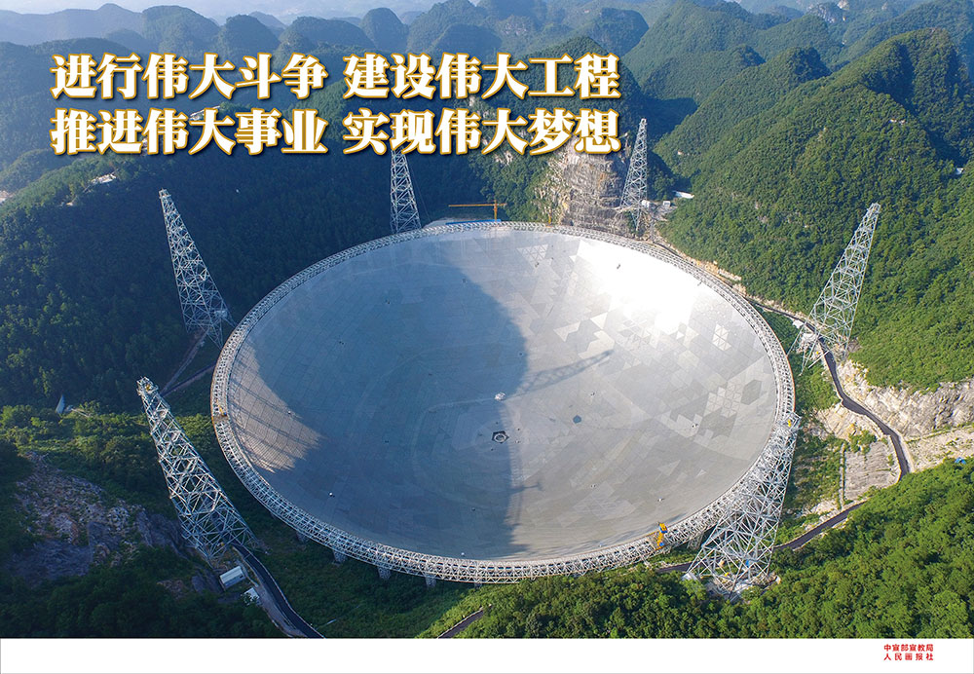
2.如何践行初心使命
（2）实现伟大梦想，必须深入推进党的建设新的伟大工程。
①原因：办好中国的事情，关键在党。历史已经并将继续证明，没有中国共产党的领导，民族复兴必然是空想。中国共产党要始终成为时代先锋、民族脊梁，始终成为马克思主义执政党，自身必须始终过硬。
②要求：中国共产党要不断增强政治领导力、思想引领力、群众组织力、社会号召カ，以永葆旺盛生命力和强大战斗力。
新时代新征程中国共产党的使命任务

Slide 18

2.如何践行初心使命
（3）实现伟大梦想，必须推进中国特色社会主义伟大事业。
①原因：中国特色社会主义是实现中华民族伟大复兴的必由之路。
②要求：我们要更加自觉地增强道路自信、理论自信、制度自信、文化自信，既不走封闭僵化的老路，也不走改旗易帜的邪路，保持政治定力，坚持实干兴邦，始终坚持和发展中国特色社会主义。
新时代新征程中国共产党的使命任务

Slide 19
3.伟大斗争、伟大工程、伟大事业、伟大梦想的关系
伟大斗争，伟大工程，伟大事业，伟大梦想，紧密联系、相互贯通、相互作用，其中起决定性作用的是党的建设新的伟大工程。推进伟大工程，要结合伟大斗争、伟大事业、伟大梦想的实践来进行，确保党在世界形势深刻变化的历史进程中始终走在时代前列，在应对国内外各种风险和考验的历史进程中始终成为全国人民的主心骨，在坚持和发展中国特色社会主义的历史进程中始终成为坚强领导核心。
伟大斗争是手段，激发前进动力；（提高斗争本领和精神）
伟大工程是保障，提供前进保证；（党的自身建设：先进性、主心骨）
伟大事业是路径，开辟前进道路；（中国特色社会主义，坚持四个自信）
伟大梦想是目标，指引前进方向。（实现中华民族伟大复兴）
新时代中国共产党的历史使命

Slide 20
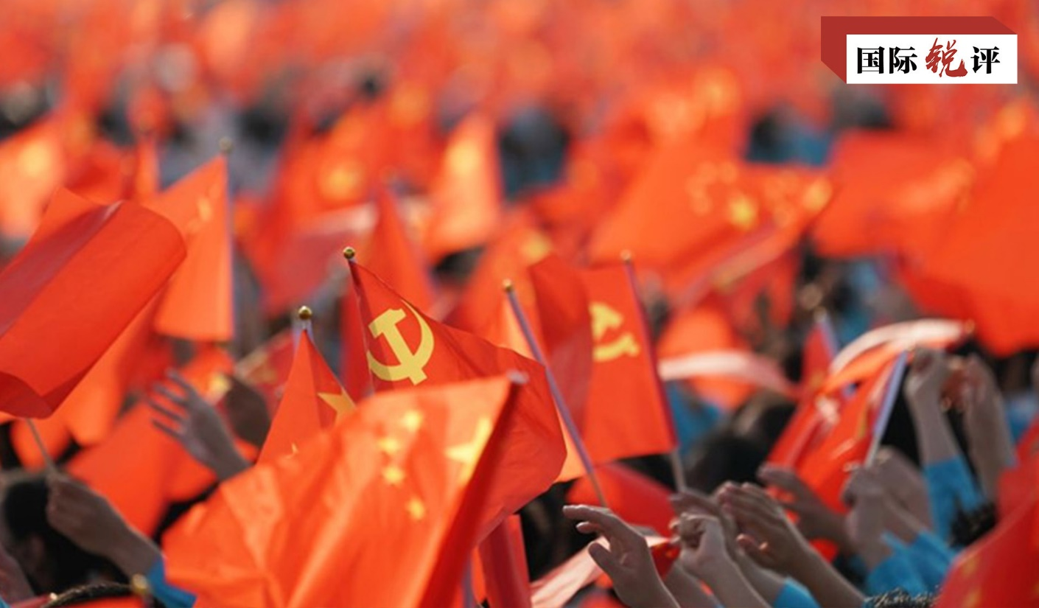
4、新时代新征程中国共产党的中心任务
团结带领全国各族人民全面建成社会主义现代化强国、实现第二个百年奋斗目标，以实现中国式现代化全面推进中华民族伟大复兴。
新时代中国共产党的历史使命

Slide 21
议学情境
1964年12月21日，国务院总理周恩来在第二届全国人民代表大会第一次会议上宣布，调整国民经济的任务已经基本完成。他代表中共中央提出，“在不太长的历史时期内，把我国建设成为一个具有现代农业、现代工业、现代国防和现代科学技术和社会主义强国”。
1987年10月，根据邓小平提出的建议和意见，党的十三大确定了“三步走”发展战略。主要内容是：第一步，实现国民生产总值比1980年翻一番，解决人民的温饱问题；第二步，到20世纪末使国民生产总值再增长一倍，人民生活达到小康水平；第三步，到21世纪中叶人均国民生产总值达到中等发达国家水平，人民生活比较富裕，基本实现现代化。在此基础上，党的十五大根据中国经济社会发展的变化提出了“新三步走战略”；其后，党的十六大、十七大、十八大、十九大对这一战略不断发展完善。“三步走”发展战略的实施，有力地推动了我国经济社会持续快速健康发展。
议学任务：结合材料，谈谈你对中国共产党建设社会主义现代化国家目标的认识。
分两步走建成社会 主义现代化强国

Slide 22
1、新时代中国特色社会主义发展的战略安排
两个 阶段 | 时间 | 目标
第一个 阶段 | 从2020年到2035年
第二个 阶段 | 从2035年到本世纪 中叶
基本实现社会主义现代化
把我国建成富强民主文明和谐美丽的社会主义现代化强国
分两步走建成社会 主义现代化强国

Slide 23
2、如何全面建设社会主义现代化国家
（1）必须牢牢把握重大原则
我们必须牢牢把握坚持和加强党的全面领导、坚持中国特色社会主义道路、坚持以人民为中心的发展思想、坚持改革开放、坚持发扬斗争精神等重大原则，增强忧患意识，坚持底线思维，做到居安思危、未雨绸缪，准备经手风高浪急甚至惊涛骇浪的重大考验。
（2）要抓住大有可为的历史机遇期
中华民族强起来、实现伟大复兴的机遇，中国特色社会主义道路、理论、制度、文化更加成熟、更具引领力感召力的机遇，中国人民创造美好生活、走向共同富裕的机遇，
中国共产党从建党百年迈向执政百年、进而铸就千秋伟业的机遇。
分两步走建成社会 主义现代化强国

Slide 24

3、如何实现中华民族伟大复兴的中国梦（青年角度）
（1）原因：青年兴则国家兴，青年强则国家强。青年一代有理想、有本领、有担当，国家就有前途，民族就有希望。
（2）要求：广大青年要坚定理想信念，志存高远，脚踏实地，勇做时代的弄潮儿，在实现中国梦的生动实践中放飞青春梦想，在为人民利益的不懈奋斗中书写人生华章！
分两步走建成社会 主义现代化强国

Slide 25

知识拓展：新时代对中国青年提出的六点要求
新时代中国青年要树立远大理想。
新时代中国青年要热爱伟大祖国。
新时代中国青年要担当时代责任。
新时代中国青年要勇于砥砺奋斗。
新时代中国青年要练就过硬本领。
新时代中国青年要锤炼品德修为。
分两步走建成社会 主义现代化强国

Slide 26
课堂小结
本质和意义
特点
中国梦的本质
实现中华民族伟大复兴的中国梦
中国共产党的初心和使命
实现伟大梦想的要求
四个伟大之间的关系
新时代中国共产党的历史使命
新时代中国特色社会主义的战略安排及要求
抓住大有可为的历史机遇期
做积极参与国家建设的新时代青年
分两步走建成社会主义现代化强国
课堂小结

Slide 27
易混易错
1．中国共产党是实现中华民族伟大复兴中国梦的主体。
矫正：中国梦归根到底是人民的梦，必须紧紧依靠人民来实现，必须不断为人民造福。人民是中国梦的主体，是中国梦的创造者和享有者。
2．伟大事业指的是把我国建设成为富强民主文明和谐美丽的社会主义现代化强国。
矫正：伟大事业指的是中国特色社会主义事业。
3．伟大斗争，伟大工程，伟大事业，伟大梦想，紧密联系、相互贯通、相互作用，其中起决定性作用的是伟大斗争。
矫正：起决定性作用的是党的建设新的伟大工程。
4．青年兴则国家兴，青年强则国家强。青年是中国梦的主体，是中国梦的创造者和享有者。
矫正：人民是中国梦的主体，是中国梦的创造者和享有者。
易混易错

Slide 28
课堂训练
1．我国“三步走”的战略中解决人民温饱问题、人民生活总体上达到小康水平，这两个目标已提前实现，我们的“奋斗目标”也已变化发展了，我们的目标是到本世纪中叶，在基本实现现代化的基础上，把我国建设成社会主义现代化强国，实现这一目标的根本途径是（ ）
A．坚持人民当家作主，实现依法治国
B．全面治理环境污染，建设小康社会，建设生态文明
C．以经济建设为中心，大力发展生产力
D．努力缩小收入差距，实现共同富裕
C
实战演练

Slide 29
课堂训练
2．青年强，则国家强。当代中国青年生逢其时，施展才干的舞台无比广阔，实现梦想的前景无比光明。这启示新时代中国青年要（ ）
①担当时代责任，实现人民解放
②坚持砥砺奋斗，勇做开拓者
③把伟大复兴中国梦融入人生理想之中
④锤炼品德修为，践行社会主义核心价值观
A．①④ B．②③ C．②④ D．③④
C
实战演练

Slide 30
课堂训练
3．2022年五四青年节之际，山西省人社厅、团省委、省青联作出表彰决定，授予山西省冰雪运动中心运动员苏翊鸣“山西青年五四奖章”。受到表彰的青年是全省各界青年的优秀代表，以奋斗的青春力量书写强国时代壮丽的青春篇章，是当代青年爱岗敬业、无私奉献的时代楷模。这启示我们青年要（ ）
①主动成为中华民族伟大复兴的主心骨
②在民族伟大复兴进程中贡献个人力量
③把国家民族的伟大梦想融人人生理想之中
④把人生理想融人国家和民族事业发展之中
A．①③ B．①④ C．②③ D．②④
D
实战演练

Slide 31
课堂训练
4．中国特色社会主义进入新时代，各界人士倍感鼓舞。下列对新时代的认识错误的是（ ）
A．甲：我国进入新时代后，我国社会的主要矛盾已经不同于以前
B．乙：新时代标志着全面建成小康社会，标志着我国实现了共同富裕的目标
C．丙：我国进入新时代标志着我国各方面现代化建设取得了巨大成就
D．丁：新时代是决胜全面建成小康社会、进而全面建设社会主义现代化强国的时代
B
实战演练

Slide 32
课堂训练
5．阅读材料，回答问题。
青年强，则国家强。当代中国青年生逢其时，施展才干的舞台无比广阔，实现梦想的前景无比光明。2022年4月，国务院新闻办公室发布了《新时代的中国青年》白皮书。白皮书指出，青年是整个社会力量中最积极、最有生气的力量，国家的希望在青年，民族的未来在青年。在实现第二个百年奋斗目标、建设社会主义现代化强国的新征程中，新时代中国青年努力拼搏、奋勇争先，将个人奋斗的“小目标”融入党和国家事业的“大蓝图”，将自己对中国梦的追求化作一件件身边实事，在磨砺中长才干、壮筋骨。
结合材料，运用《中国特色社会主义》中“中国梦”的知识，说明将个人奋斗的“小目标”融入党和国家事业的“大蓝图”的原因。
实战演练

Slide 33
课堂训练
答案：
①中国梦的本质是国家富强、民族振兴、人民幸福。党和国家事业的“大蓝图”将国家的追求、民族的向往、人民的期盼融为一体，体现了中国人民的整体利益，为个人奋斗的“小目标”提供了方向和支撑。
②中国梦是国家的梦、民族的梦，归根到底是人民的梦。人民是中国梦的主体，是中国梦的创造者和享有者，中国梦必须紧紧依靠人民来实现。青年是整个社会力量中最积极、最有生气的力量，只有融人青年干事创业的磅礴力量才能实现党和国家事业的“大蓝图”。
实战演练

